Slide 1
Всё - в облака, всё - как услуга. Что дальше?
Иван Козлов
Директор по ИТ, Россия
Metsä Group

Slide 2
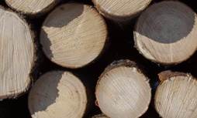
Metsä Group | Продажи EUR 5.0 млрд | Количество Персонала 9,100
КООПЕРАТИВ «Метсялиитто» | МАТЕРИНСКАЯ КОМПАНИЯ ГРУППЫ | СОБСТВЕННИКАМИ ЯВЛЯЮТСЯ 104,000 ФИНСКИХ ЛЕСОВЛАДЕЛЬЦЕВ
Metsä Forest
Metsä Fibre
Metsä Wood
Metsä Board
Metsä Tissue
ДЕРЕВООБРАБОТКА
ПРОДАЖИ : EUR 0.5 млрд
КОЛИЧЕСТВО ПЕРСОНАЛА: 1,400
САНИТАРНО- ГИГИЕНИЧЕСКАЯ И КУЛИНАРНАЯ БУМАГА
ПРОДАЖИ : EUR 1.0 млрд
КОЛИЧЕСТВО ПЕРСОНАЛА: 2,800
ЛЕСОХОЗЯЙСТВЕН-НЫЕ УСЛУГИ
ПРОДАЖИ: EUR 1.6 млрд
КОЛИЧЕСТВО ПЕРСОНАЛА: 850
ЦЕЛЛЮЛОЗА И ПИЛОМАТЕРИАЛ
ПРОДАЖИ : EUR 1.9 млрд
КОЛИЧЕСТВО ПЕРСОНАЛА: 1,200
КАРТОН
ПРОДАЖИ : EUR 1.8 млрд
КОЛИЧЕСТВО ПЕРСОНАЛА: 2,350
Произведено возобновляемой энергии 24 TWh

Slide 3
Крупнейшие компании Финляндии по добавочной стоимости
Миллионов ЕВРО
*ИСТОЧНИК: Etla 5/2016

Slide 4
Тренды и тенденции.
Строительство масштабных датацентров -> Дешевле
Расширение рынка инструментов для перехода предприятий в облака -> Проще
Гибридные облачные решения -> Надежнее
Объем данных в компаниях растет -> Более Предсказуемо
Compliance и информационная безопасность -> Безопаснее?
«Теневые ИТ»
Растет «Поколение Z»

Slide 5
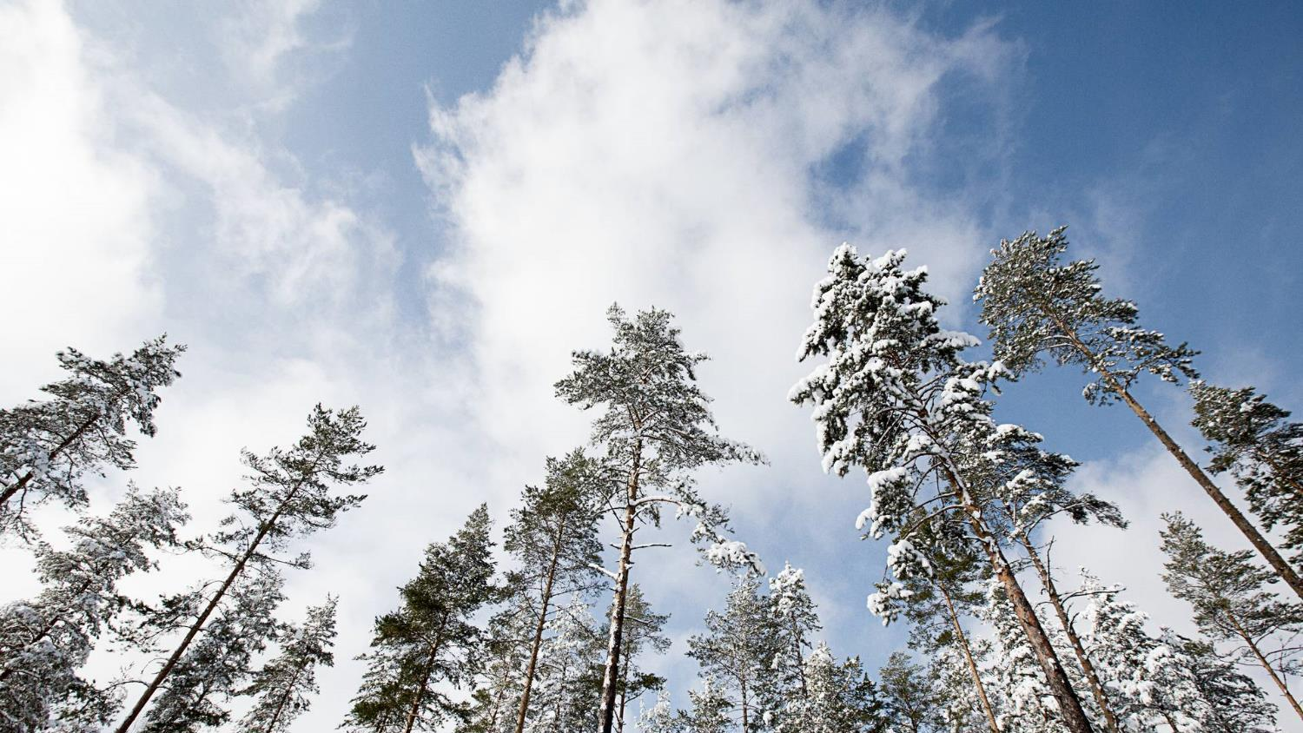
Всё – в облака, всё – как услуга
EaaS
0
оборудования
0
установленных программ
0
программистов
0
Администраторов

Slide 6
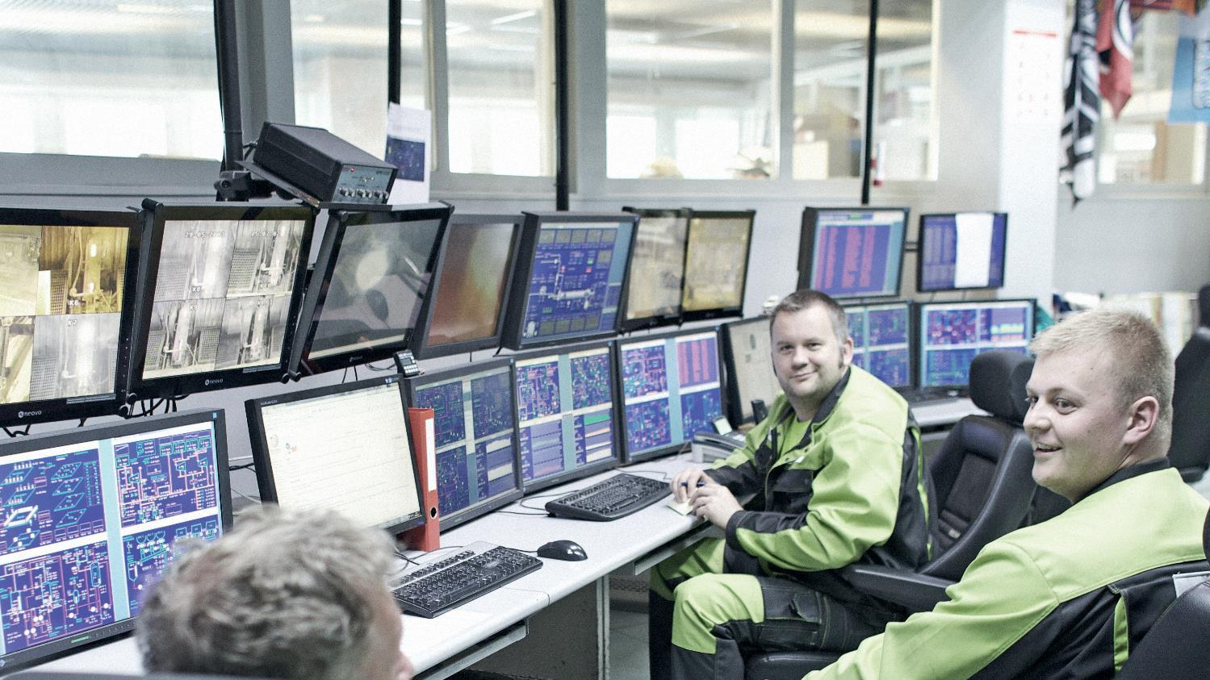
Поддержка пользователей
Аустсорсинг ServiceDesk
Автоматизация классификации тикетов
2я и 3я линия поддержки от поставщиков SAAS и вендоров

Slide 7
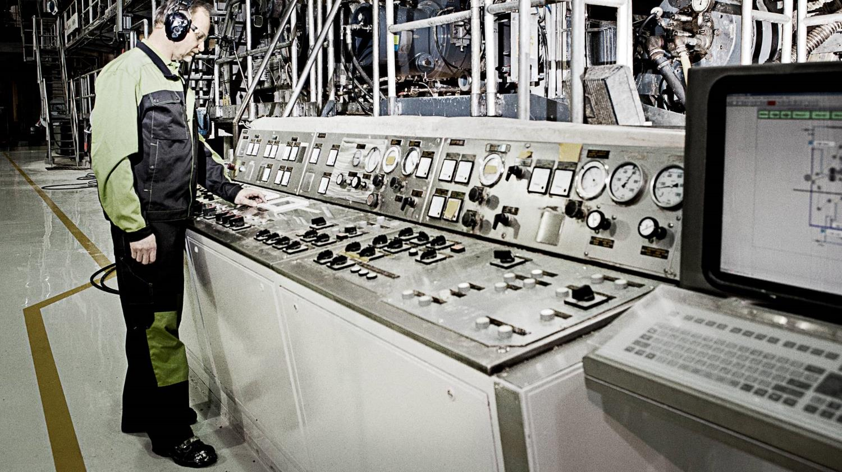
Администрирование сетей и серверов
Дано:
Сеть на Cisco и Juniper
Файерволы, VPN PaloAlto
Сервера DELL + VMWare + Ms Windows
( Active Directory, Exchange, SCCM, и т.д.)
++++=> $$$$$
Сервис
$
vs
5 высококлассных специалистов по цене 1

Slide 8
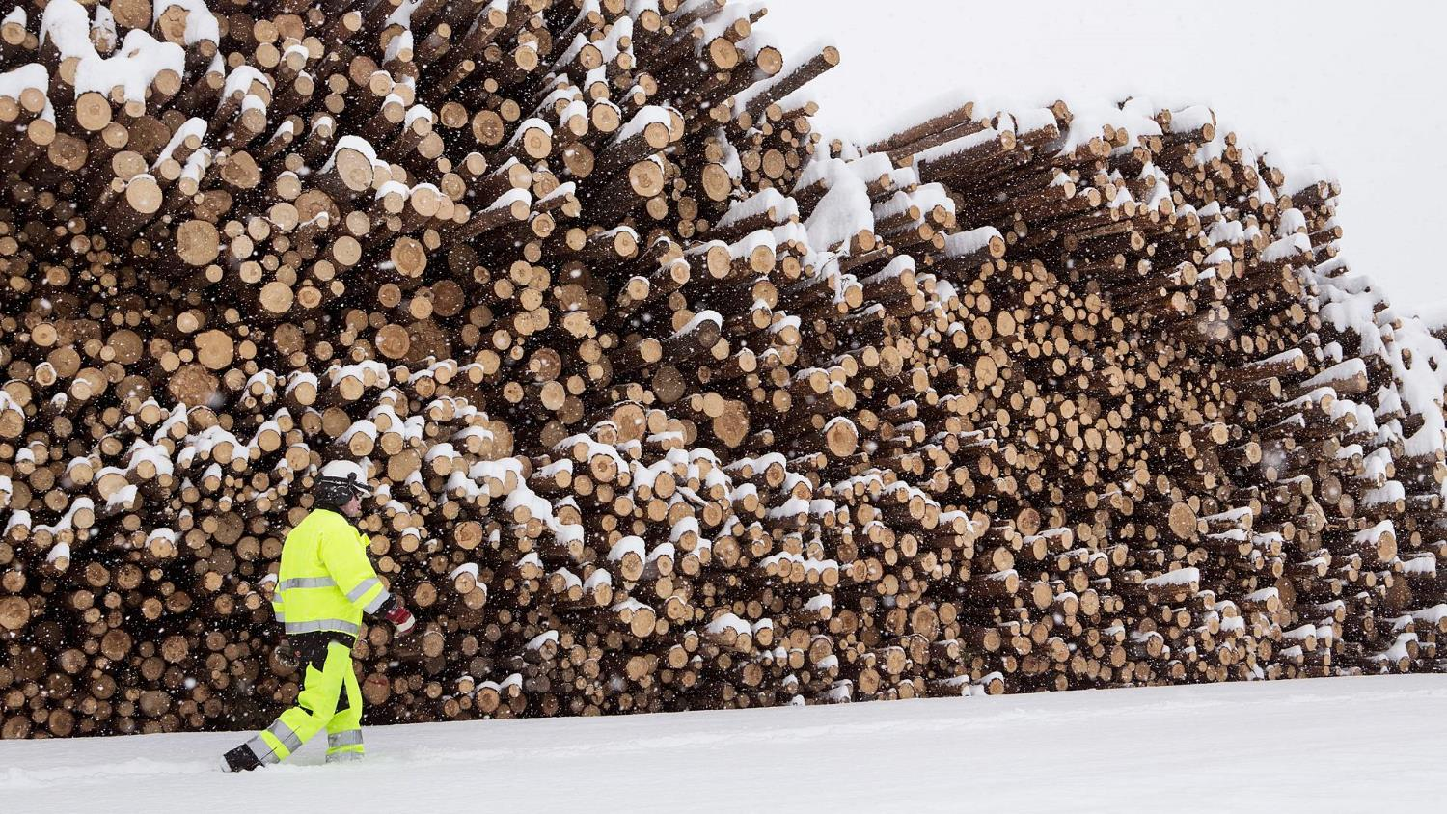
Локальная поддержка
Аустсорсинг локальных специалистов
Перевод в бизнес – горизонтальная ротация кадров
Администратор офис-менеджер
Инженер по охране труда
Энергетик
Робототехник
«В АйТи легко войти, но не легко выйти.»

Slide 9
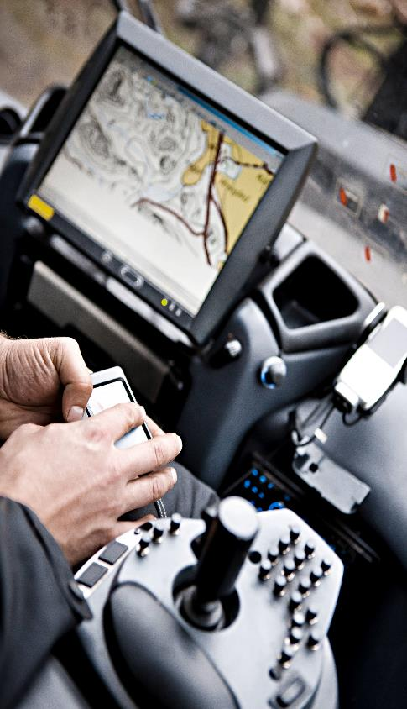
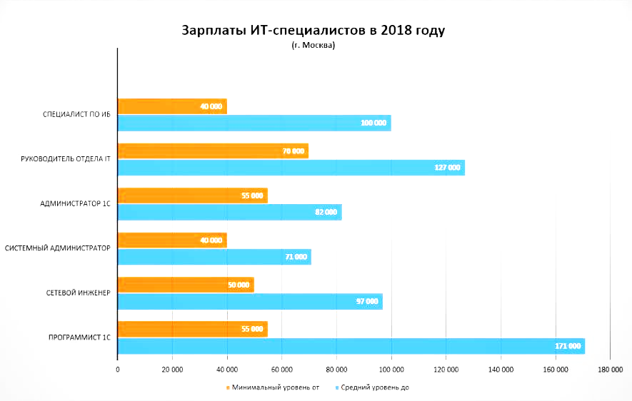
Программисты
TC_{штат} = зарплата * 3 * 2,1 = ххх тысяч рублей
или
TC_{аутсорсинг} = 50 * 1600 = 80 000 рублей
https://stats.hh.ru

Slide 10
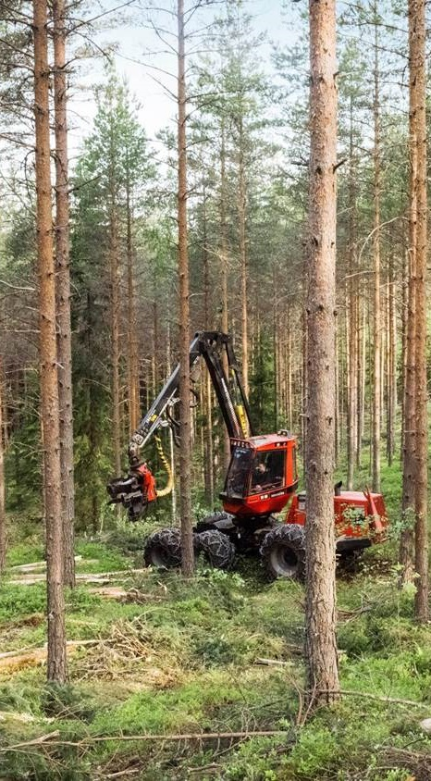
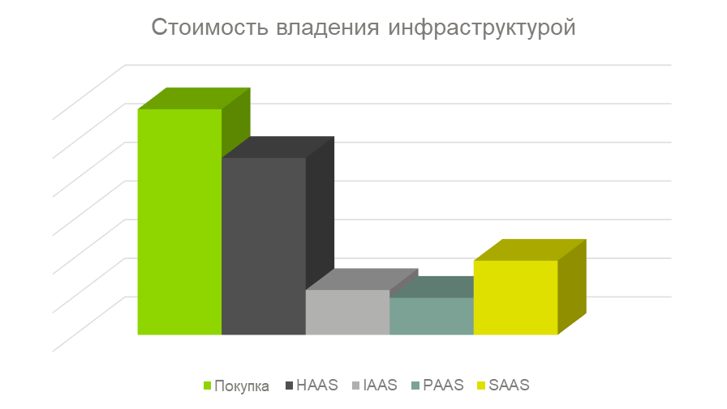
ИТ Активы

Slide 11
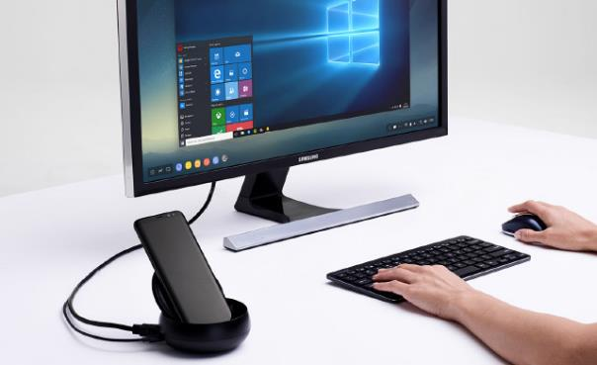
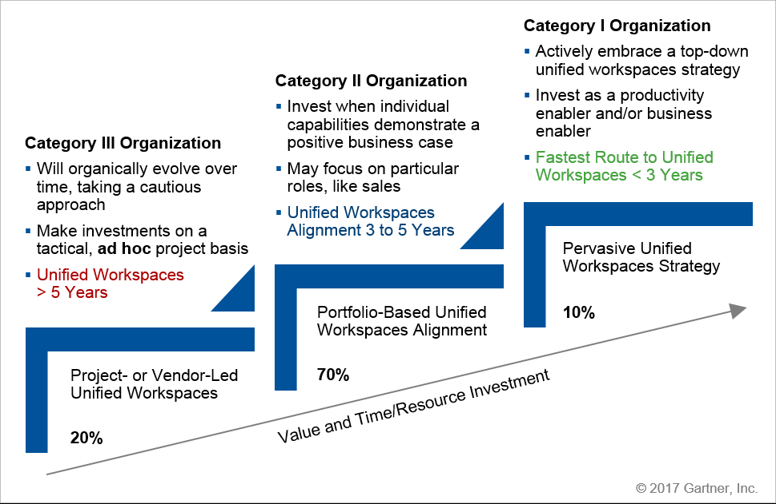
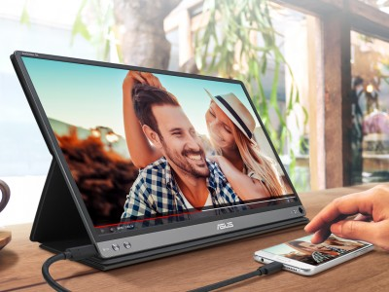
ИТ Активы: BYOD, CYOD, COPE
 | BYOD | CYOD | COPE
Владелец устройства | Сотрудник | Компания | Компания
Техническая поддержка | Сотрудник | Компания | Сотрудник
Кто выбирает устройство | Сотрудник | Компания | Сотрудник
Преимущества | Сотрудник имеет то устройство, которое ему нравится | Устройства стандартизированы | Сотрудник имеет то устройство, которое ему нравится
 | Стоимость приобретения | Хорошая поддержка и контроль | Низкая стоимость поддержки
Недостатки | Высокие риски безопасности | Высокие затраты за покупку и обслуживание устройств | Риск недостаточной грамотности пользователя
 | "Зоопарк" из конечных устройств

Slide 12
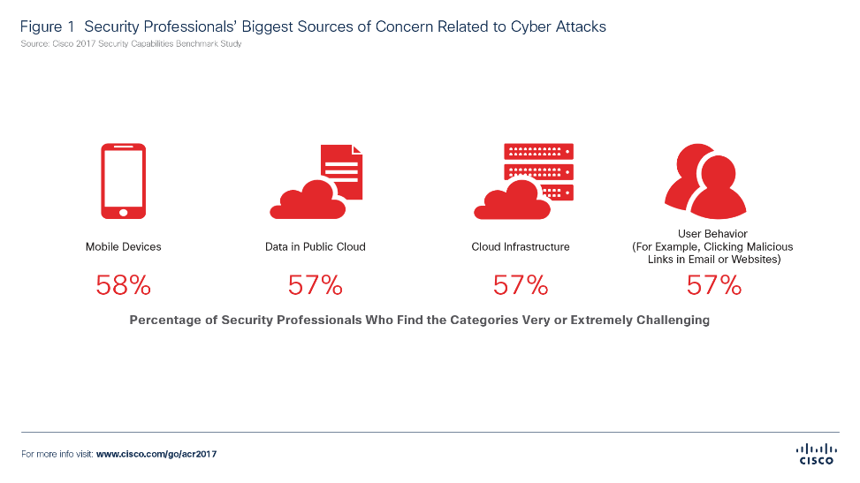
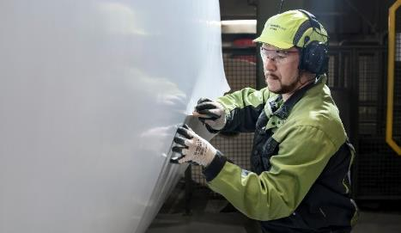
Безопасность и Риски

Slide 13
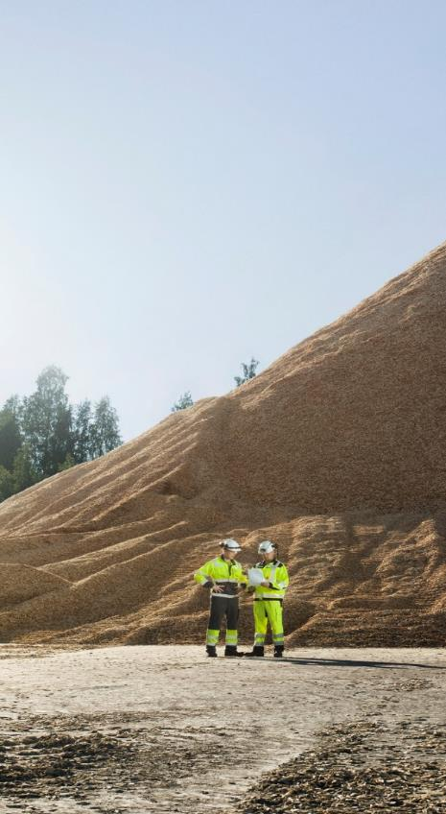
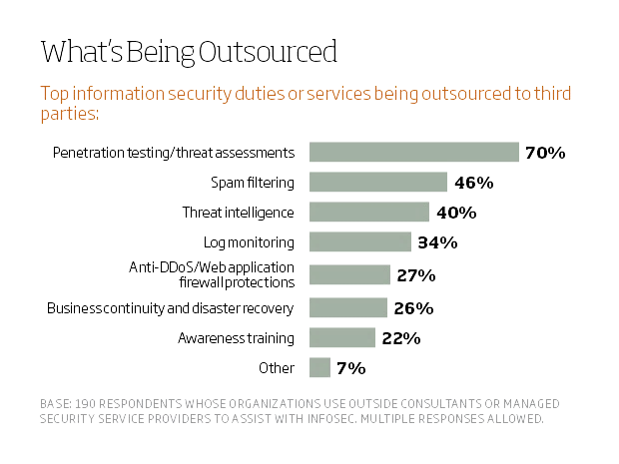
Аутсорсинг безопасности

Slide 14
Управление и интеграция - SIAM
SOC
ServiceDesk
Networks
DataCenter
Мы
CloudApp1
CloudApp3
CloudApp2
PrintServices

Slide 15
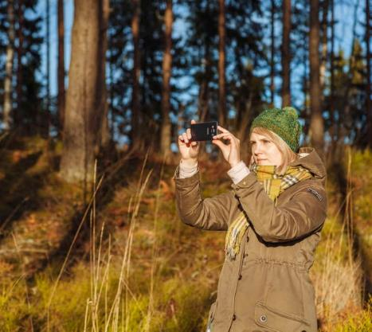
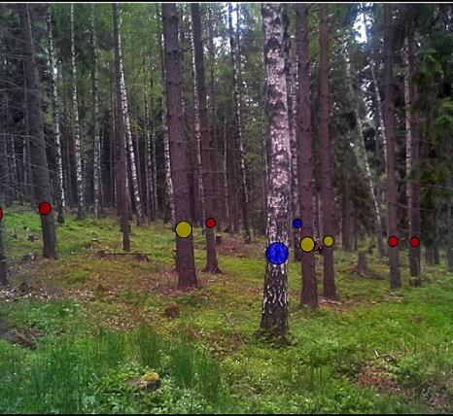
SIAM: Виды аутсорсинга
IT менеджмент
Поддержка пользователей
Поддержка приложений
Сети
Поставщик1
Поставщик2
ПоставщикN
IT менеджмент
Основной подрядчик
Поставщик1
Поставщик2
ПоставщикN
IT менеджмент
Поставщик2
ПоставщикN
Поставщик1
…

Slide 16
SIAM: Multi-Service Integrator
Контроль поддерживается и внутреннее подразделение является независимым агентом
Внутренний поставщик SIAM может не иметь достаточно опыта
Большие инвестиции для развития внутренних навыков и инструментов
Внутренний поставщик интеграции (MSI) “DIY: Сделай всё сам"
Передается часть административной нагрузки
Внутреннее подразделение по-прежнему управляет текущими отношениями с поставщиками, нет экономии за счет масштаба
Поставщик не имеет реального контроля и не может помочь
Внешний MSI для управления контрактами
Внешний MSI для некоторых сервисов SIAM (например, Service Desk)
У провайдера есть опыт, методы и инструменты
Это основной бизнес провайдера
У провайдера построен конвейер для обслуживания клиентов
У провайдера есть опыт, методы и инструменты
Внешний MSI для всех SIAM сервисов
Экономия за счет масштаба
Если поставщик SIAM плохой, клиент может потерять контроль
Экономия за счет масштаба
Провайдер может «недожать» субподрядчиков, поскольку он не несет ответственности за конечный результат.

Slide 17
SIAM: Спецификация сервиса
Описания процессов
Спецификация сервиса
(напр. 1C бухгалтерия)
Договора с поставщиками
Управление
изменениями
Договор 1
(1С)
SPI
Управление
инцидентами
SPI
Договор 2
(сервер)
…
SPI
…
Управление
SLA
Договор N
(инфраструктура)
SPI –Service Provider Interface. Описание интерфейсов/взаимодействий между процессами, другими поставщиками, заказчиком и пользователями

Slide 18
SIAM: Внедрение
Разработка стратегии SIAM, создание бизнес-кейса и плана действий
Область действия (что входит / что нет)
Определение услуги (Портфеля услуг)
Кто что делает? (сами или аутсорсинг)
Как выглядит успех и как вы собираетесь его измерять?
Найти на рынке SIAM-партнера или выстроить свою функцию
Документы/соглашения (SLA/контракты)
Переговоры с заинтересованными поставщиками о необходимых изменениях / новых контрактах
Реализация проекта и планирование перехода
PLAN
Do
ACT
Check
Определить план непрерывного обслуживания
Инициировать мероприятия по трансформации бизнеса
Приоритет инновационной деятельности, которая быстро повышает ценность бизнеса
Мониторинг, измерение, отчет, принятие мер по исправлению положения
Обзор производительности модели SIAM
Проанализировать текущую эффективность ИТ-услуг с бизнесом
Завершить новую базовую оценку сроков

Slide 19
Управление и интеграция - SIAM

Slide 20
Иван Козлов
Директор по ИТ, Россия
Metsa Group
Ivan.Kozlov@metsagroup.com

